Slide 1


MENTALIDAD
EMPRENDEDORA
Experiencia de Aprendizaje 3:
CREATIVIDAD PUESTA EN PRÁCTICA

Slide 2

retroalimentación
Evaluación 2
Notes:
Tiempo sugerido: 15 a 20 minutos. Se sugiere entregar una retroalimentación a toda la clase relacionada a la rúbrica de evaluación 2, es decir, a los aprendizajes esperados. Destacar los aprendizajes que fueron más destacados o alcanzaron un nivel más alto y comentarles qué aprendizajes (habilidades y actitudes) aún pueden desarrollar. En este último punto se sugiere ejemplificar cómo lograrlo. Recordar la importancia de la retroalimentación de cinco pasos, destacar lo positivo y aspectos por mejorar y ejemplificar como mejorarlo. También se pueden realizar preguntas para que los mismos estudiantes puedan pensar en su propio plan de acción de mejora ¿Cómo mejorarían xx? ¿Qué harían?. Para retroalimentación por equipos, pueden realizarla en este mismo plenario o bien luego cuando estén reunidos en salas individuales.

Slide 3

CREATIVIDAD PUESTA EN PRÁCTICA
¿Qué aprenderé en esta experiencia Nº3?
Aprenderé a generar nuevas ideas, desarrollando la capacidad creativa, expresándolas a través de un discurso fundamentado y evaluando los posibles riesgos de las nuevas propuestas.
práctica de la
CREACIÓN
práctica de la
EXPERIMENTA-
CIÓN
Aprenderé a generar nuevas ideas, desarrollando la capacidad creativa expresándolas a través de un discurso fundamentado
Consiste en adquirir conocimientos de los conceptos y técnicas que se pueden aplicar en situaciones relacionadas al emprendimiento, mediante el aprendizaje que nos permite evaluar el riesgo de las propuestas

Slide 4
REFLEXIÓN EVALUACIÓN 2
 | ¿Qué contenidos/actividades fueron difíciles de abordar para mí? ¿por qué? | ¿Cómo puedo definir con mis palabras “detección de oportunidad”? | ¿Cuál fue mi nivel de compromiso con el equipo y en qué aspecto(s) de la evaluación tuve un mejor desempeño?
NOMBRE ESTUDIANTE 1
NOMBRE ESTUDIANTE 2
NOMBRE ESTUDIANTE 3
NOMBRE ESTUDIANTE 4
NOMBRE ESTUDIANTE 5

Slide 5
A continuación, podrán asignarse roles para cada integrante del equipo, según las indicaciones de su profesor(a). Además deben declarar algunos elementos básicos de participación:
TRABAJO EN EQUIPO
NOMBRE INTEGRANTE | ROL (Líder, coordinador, investigador, operativo, presentador, etc.) | COMPROMISOS ¿De qué cosas estaré a cargo?
¿CÓMO ORGANIZAREMOS EL TRABAJO EN EQUIPO? (organización dentro y fuera de clases, formas de comunicación, plazos para hacer actividades, coordinación de tareas, etc.)

Slide 6


OBJETIVOS SESIÓN
Comprender cómo mejorar un producto, proceso o servicio existente.
Identificar listado de problemas asociados al uso de un producto, servicio o proceso.

Slide 7

MEJORAR ALGO EXISTENTE
La creatividad no sólo se aplica para crear algo nuevo, más bien cotidianamente la usamos para mejorar productos, servicios y procesos, entre otros, que ya existen y forman parte de nuestra vida personal y/o laboral.

Slide 8
¿CÓMO DESARROLLAR LA CREATIVIDAD?
El cineasta Kirby Ferguson plantea que hay tres elementos claves en la creatividad:
COPIAR
Nadie empieza original. No podemos crear nada nuevo hasta que tengamos una base sólida de conocimiento y comprensión en nuestra línea de trabajo. Copiar es como aprendemos.
TRANSFORMAR
Tomar una idea y crear variaciones. Principales avances no suelen ser ideas originales, sino el punto de ruptura en una larga historia de progreso por muchos individuos diferentes.
COMBINAR
Los resultados más dramáticos ocurren cuando se combinan varias ideas. Al unir ideas entre sí, se pueden dar saltos creativos.
Notes:
Otra perspectiva sobre la creatividad es lo que propone Kirby , quien no dice que no exista la creatividad como tal, si no que es el resultado de tener antecedentes sólidos, conocimiento y saber combinar para obtener algo nuevo. En esta experiencia la idea es que puedan tomar algo que ya existe y mejorarlo, es decir, transformarlo, combinarlo , etc..

Slide 9
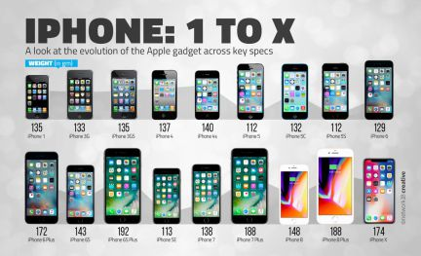
¿Qué consideraciones debemos tener para mejorar un producto, servicio o proceso?
Por ejemplo, ¿Qué aspectos consideró Apple para la evolución del Iphone en los últimos 10 años?
Notes:
Ejemplo, ¿qué debemos considerar para evolucionar desde el primer iphone en año 2007 al Iphone actual?
Algunas consideraciones que hay que tener al mejorar algo existente:
Investigar el mercado
Prestar atención a los problemas
Introducir nuevas opciones, contemplar tendencias actuales (sociales y tecnológicas)
No conformarse!

Slide 10
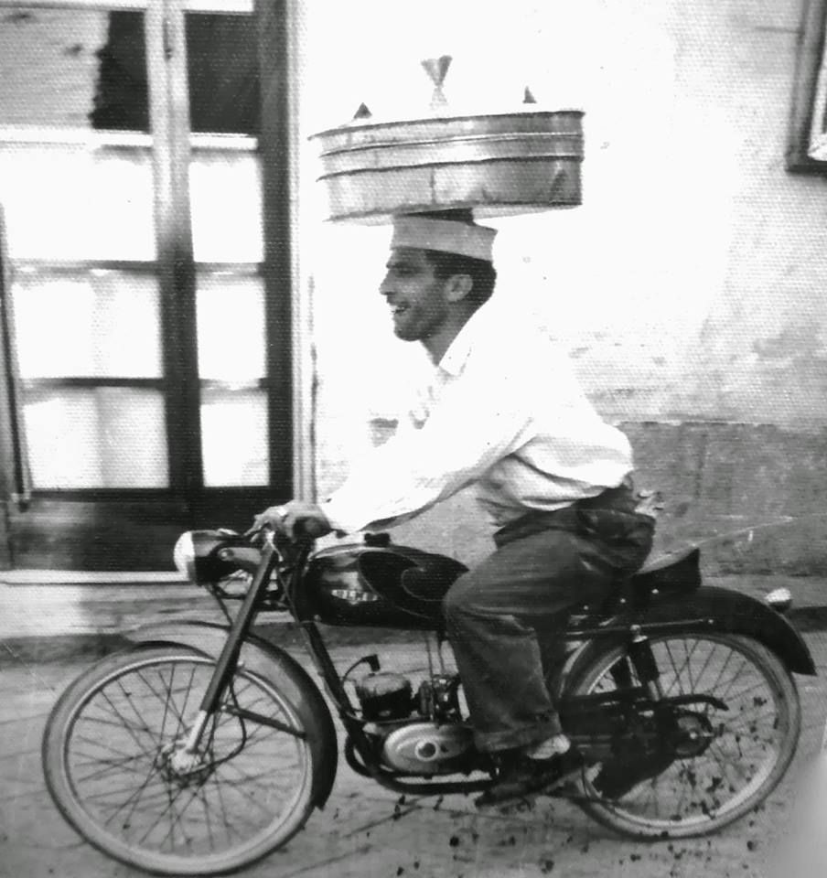

MEJORAS EN SERVICIOS EJEMPLOS
¿Qué problemas tenían los delivery tradicionales que solucionaron las nuevas Apps?
¿Qué tendencias sociales o tecnológicas ayudaron a esta evolución?

Slide 11


Mejoraremos un producto, proceso o servicio existente. Para ello recordemos identificar problemas en su uso e investigar el mercado para ver las tendencias existentes.

Slide 12







IDENTIFICAR PROBLEMAS
1. Cómo equipo deben escoger un producto, proceso o servicio existente, que quieran mejorar, asociado a su carrera.
Notes:
Asociarlo a las carreras de los estudiantes

Slide 13
Investigar sobre el objeto/producto escogido por el equipo. Realizar una revisión en internet conociendo el mercado.
INVESTIGAR EL MERCADO
OBJETO ESCOGIDO POR EL EQUIPO | (indicar nombre objeto y contexto de uso)
FUENTES DE INFORMACIÓN | WEB
Preguntas | RESPUESTA
¿Quiénes ofrecen el producto o servicio actualmente? (nombrar mínimo 3 líderes del mercado)
¿Cómo es la competencia? (qué ofrece cada uno)
¿Qué tendencias sociales o tecnológicas son las más relevantes de considerar? (fuente de respaldo)

Slide 14

IDENTIFICANDO PROBLEMAS
En equipos, deberán realizar cinco entrevistas a clientes o usuarios del producto, servicio o proceso seleccionado.

Slide 15
Investigar sobre el objeto/producto escogido por el equipo. Pueden entrevistar a un usuario vinculado.
BÚSQUEDA DE INFORMACIÓN
OBJETO ESCOGIDO POR EL EQUIPO | (indicar nombre objeto y contexto de uso)
NOMBRE DE ESTUDIANTE INVESTIGADOR(A) | Estudiante 1
FUENTES DE INFORMACIÓN | 1.- ENTREVISTA | (Indicar nombre, edad, ocupación)
Preguntas | RESPUESTA

Slide 16
EVIDENCIA BÚSQUEDA DE INFORMACIÓN
Recuerda dejar evidencia de la entrevista (fotografía, pantallazo videollamada)
NOMBRE ALUMNO 1:

Slide 17


CONCLUSIÓN GRUPAL DE PROBLEMAS
Elaborar una lista de los principales problemas, idealmente los que más se repitan entre los entrevistados.

Slide 18
En base a la información recopilada por cada uno de los integrantes del equipo, entre todos deben concluir cuáles son los problemas más relevantes o dificultades del objeto/producto.
CONCLUSIÓN GRUPAL DE PROBLEMAS
Nº | PROBLEMA | ¿POR QUÉ OCURRE?
1
2
3
4
5
6
7
8
9
10

Slide 19
REFLEXIÓN
ENTREVISTA
En duplas aleatorias, entrevistar a un compañero sobre lo aprendido hoy en clases.
Para ello, crea tus propias preguntas sobre la reflexión de la sesión de hoy. Recuerda considerar que la reflexión busca generar un aprendizaje de lo vivenciado en clases.
Tres minutos de entrevista y luego cambian los roles.
Luego, compartimos lo reflexionado en plenario de curso.

Slide 20
OBJETIVOS SESIÓN
Comprender y utilizar la técnica creativa SCAMPER para llegar a propuestas de mejoras del producto, servicio o proceso seleccionado.

Slide 21
¡DESPIERTA TU CREATIVIDAD!
Recordemos que una de las habilidades que podemos practicar para desarrollar nuestra creatividad es el CUESTIONAR.
Los innovadores hacen cientos de preguntas para entender mejor qué es una cosa y qué podría ser. Las preguntas tienen el potencial de cuestionar el uso de las cosas y el statu quo, y con eso se abre un mundo de posibilidades.
¿Qué preguntas podemos hacer cuando queremos cuestionar el uso de algún producto o servicio?
Notes:
Ejemplo de preguntas posibles: ¿Cuál es la causa? ¿Por qué? ¿Por qué no…? ¿Qué pasaría si…? ¿Cómo podría ….?

Slide 22

TÉCNICA CREATIVA
Para mejorar algo existente podemos utilizar la técnica SCAMPER
Es una técnica que se basa en hacer preguntas en torno a un producto, servicio o proceso existente a las que damos respuesta de la forma más creativa posible. Las preguntas giran en torno a 7 conceptos, los cuales conforman las siglas de SCAMPER: Sustituir, Combinar, Adaptar, Modificar, Ponerlo en uso, Eliminar y Reordenar.

Slide 23
TECNICA CREATIVA SCAMPER
S
SUSTITUIR | ¿Qué podemos sustituir para bajar costos? ¿Para mejorar alguna funcionalidad? ¿Qué pasa si sustituimos una parte del producto?
COMBINAR | ¿Qué diferentes piezas del producto se pueden combinar? ¿Con cuál otro producto podemos combinar?
ADAPTAR | ¿Cómo podemos adaptar este producto para usarlo en otro lado? ¿Qué pasaría si adaptamos el producto para otra función?
MODIFICAR | ¿Qué pasaría si se modifica el envoltorio, tamaño o forma del producto?
PROPONER OTRO USO | ¿En qué otros contextos se podría usar? ¿Qué otro tipo de personas pueden usarlo? diferentes para las que fue diseñado
ELIMINAR | ¿Qué se puede eliminar para simplificar el producto? ¿Cómo minimizamos el peso o tamaño?
REORDENAR | ¿Qué pasa si reorganizamos algunas funciones? ¿Y si se reordena el proceso de fabricación?
C
A
M
P
E
R

Slide 24

EJEMPLO:
¿Qué cambios podríamos proponer para Coca-Cola?

Slide 25


Sustituir
EJ: Envases de vidrio por tetra pak
Combinar
EJ: Con otros líquidos

Slide 26


Adaptar
EJ: Envases cuadrados apilables
Modificar
EJ: Nuevo Sabor

Slide 27

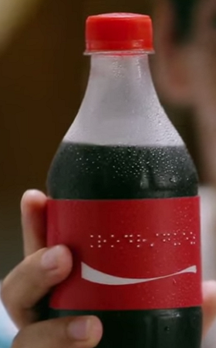
Proponer otro uso
EJ: Que sirva como juguete posterior al uso
Eliminar
EJ: la etiqueta normal a una braille para las PSD visual
Notes:
PSD: PERSONAS EN SITUACIÓN DE DISCAPACIDAD VISUAL

Slide 28
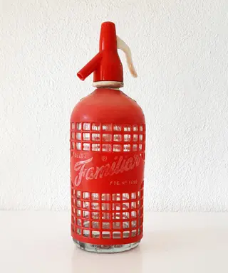

Reordenar cadena de distribución
EJ: SERVICIO DE DESPACHO
a domicilio para refill (rellenar) de contenido

Slide 29
Tomando de referencia la cantidad de problemas que encontraron en torno al objeto, deberán considerar nuevamente el objeto escogido y realizar la técnica SCAMPER planteando mejoras.
Pensar en al menos dos ideas de mejora en cada una de las dimensiones.
MEJORAR OBJETO/PRODUCTO
OBJETO ESCOGIDO: |  | NUEVAS IDEAS
SUSTITUIR | ¿Qué podemos sustituir para bajar costos? ¿Para mejorar alguna funcionalidad? ¿Qué pasa si sustituimos una parte del producto? | 1. 2.
COMBINAR | ¿Qué diferentes piezas del producto se pueden combinar? ¿Con cuál otro producto podemos combinar? | 1. 2.
ADAPTAR | ¿Cómo podemos adaptar este producto para usarlo en otro lado? ¿Qué pasaría si adaptamos el producto para otra función? | 1. 2.
MODIFICAR | ¿Qué pasaría si se modifica el envoltorio, tamaño o forma del producto? | 1. 2.
PROPONER OTRO USO | ¿En qué otros contextos se podría usar? ¿Qué otro tipo de personas pueden usarlo? diferentes para las que fue diseñado | 1. 2.
ELIMINAR | ¿Qué se puede eliminar para simplificar el producto? ¿Cómo minimizamos el peso o tamaño? | 1. 2.
REORDENAR | ¿Qué pasa si reorganizamos algunas funciones? ¿Y si se reordena el proceso de fabricación? | 1. 2.
S
C
A
M
P
E
R

Slide 30
¡VAMOS A LA ACCIÓN!
Seleccionar dos ideas finales en base a los siguientes criterios:
Deben solucionar el problema seleccionado inicialmente
Deben ser productos, servicios o procesos nuevos que sean una versión mejorada, o bien, una versión completamente distinta a la original.
Deben ser ideas creativas, es decir, que sea diferentes a lo existente en el mercado.
Cuentan con 15 minutos para trabajar con sus equipos

Slide 31
DESCRIBIR 2 MEJORES PROPUESTAS
2 MEJORES IDEAS PROPUESTAS POR EL EQUIPO (relativo al proceso creativo mediante SCAMPER) | CRITERIO DE ELECCIÓN (Acá deben anotar las razones de por qué la eligieron)
1.
2.

Slide 32
AUTOEVALUACIÓN CAPACIDAD CREATIVA
De manera individual, cada integrante debe responder a las siguientes preguntas para comprender cómo aprende a fortalecer su creatividad.
NOMBRE ALUMNO 1:
1.- ¿Cómo esta actividad me ayudó a fortalecer mi creatividad? ¿Por qué?.
2. ¿Qué ideas de mis compañeros, o algo que hayan realizado en esta actividad, me sirvió como inspiración para crear mis propias ideas? ¿Por qué?

Slide 33
REFLEXIONEMOS
MURO DE LA REFLEXIÓN
ELABORA UNA FRASE
DONDE MENCIONES
LO MÁS IMPORTANTE QUE APRENDISTE
EN LA SESIÓN DE HOY
Y COMPÁRTELA EN EL MURO
Notes:
Utilizar la herramienta MURO DE LA REFLEXIÓN, que permite que los estudiantes plasmen una frase de manera anónima sobre sus principales aprendizajes de la clase de hoy. Se puede usar tablero en jamboard.google.com o en pizarra collaborate.

Slide 34
OBJETIVOS SESIÓN
Comprender y aplicar los pasos para evaluar los riesgos de las propuestas.

Slide 35
¡A JUGAR!
Identifica algún producto o servicio que haya fracasado en el último tiempo y respondan las siguientes preguntas:
¿Por qué fracasó en el mercado? (investigar en internet)
¿Qué riesgos no previeron?
Notes:
Según el curso que tengan, se puede llevar un ejemplo predeterminado para que investiguen unos minutos. Se pueden conformar grupos aleatorios en Collaborate y darles 10 minutos.
Algunos ejemplos de productos/ servicios fracasados:
Brillo labial Cheetos
No todos los servicios de entrega funcionan: Fracasó GLOVO y se va de Chile
Google Glass

Slide 36
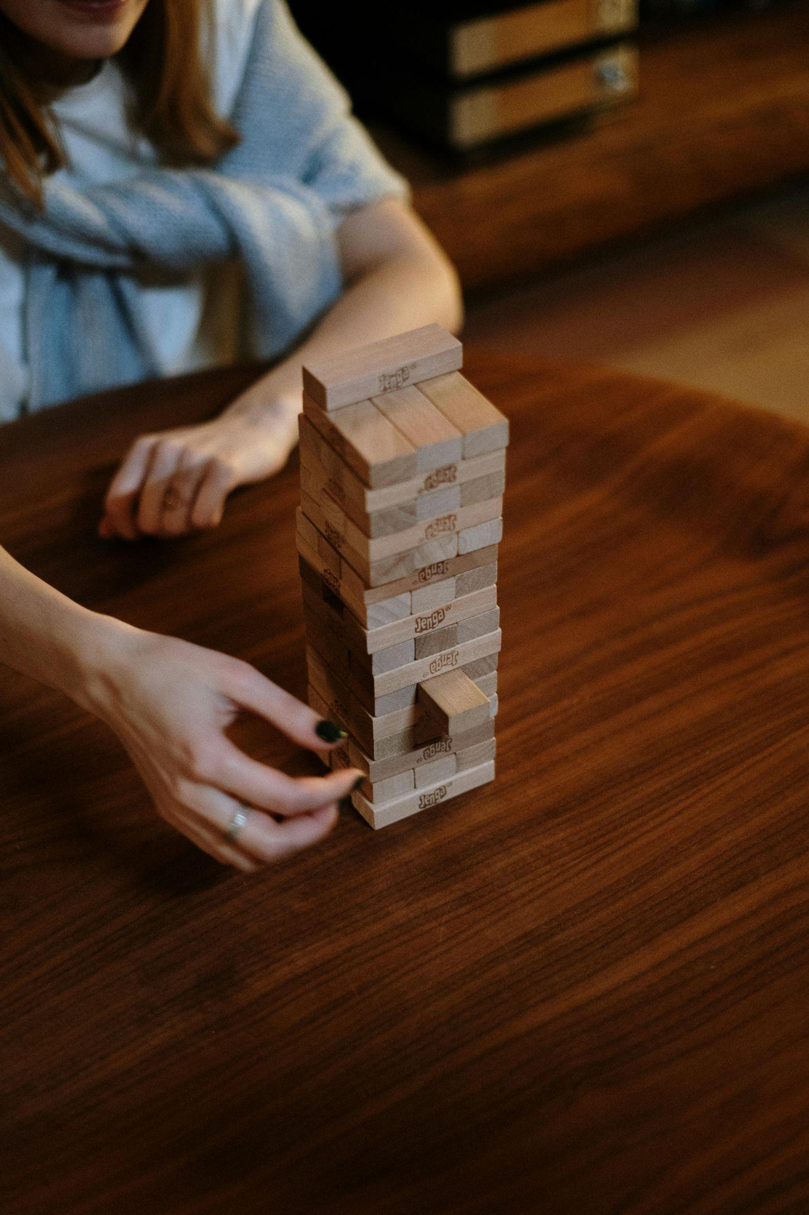
RIESGOS CALCULADOS
Se trata de conocer el peor escenario y sus consecuencias, y aceptarlas como resultado posible. Pero también consiste en buscar reducir la incertidumbre hasta un nivel aceptable.

Slide 37

PASOS PARA EVALUAR RIESGOS
IDENTIFICAR RIESGOS, de acuerdo a dimensiones (o al menos las relevantes para el negocio).
EVALUAR LOS RIESGOS prioritarios en la matriz de riesgos:
- Identificar sus causas
- Estimar la probabilidad y consecuencia.
3. PLANIFICAR ACCIONES para abordar los riesgos.

Slide 38
PASO 1_ IDENTIFICAR RIESGOS

Slide 39
PASO 1_ IDENTIFICAR RIESGOS
¿Existe una necesidad no atendida? ¿Qué tan único es el producto? ¿Existe una diferenciación sostenible?
Mercado
¿Qué factores pondrían en riesgo al equipo?
Equipo
Recursos
¿Contamos con disponibilidad de recursos o es acotada?
RIESGOS
¿Qué factores pondrían en riesgo el negocio? (lugar, leyes, otros)
Negocio
Competencia
¿Qué tan competitivo son los competidores actuales? ¿Qué tan fácil es que entren nuevos competidores?
Ambiente
Clientes
¿Qué factores del ambiente/país podrían afectar mi negocio?
¿Qué podría afectar la relación con los clientes?
Notes:
En un negocio podemos identificar riesgos en al menos 7 dimensiones:

Slide 40

PASO 1_ IDENTIFICAR RIESGOS
Mercado
Equipo
Recursos
RIESGOS
Negocio
Competencia
Ambiente
Clientes
Notes:
En un negocio podemos identificar riesgos en al menos 7 dimensiones:

Slide 41

EJEMPLO EVALUACIÓN DE RIESGOS
IDEA 1:
Servicio de delivery de fruta y verdura, identificando el mejor precio y calidad de diversos proveedores, todos en una sola APP.

Slide 42
PASO 1 IDENTIFICAR LOS RIESGOS
Identificar riesgos guiándose por las dimensiones.
DIMENSIÓN
RIESGOS
Mercado
Recursos
Pocos recursos disponibles para el desarrollo de la APP
<
Clientes
Que el servicio no agregue valor a los clientes
Competencia
Bastantes competidores actuales en servicios de delivery de frutas y verduras
Ambiente
Negocio
Equipo

Slide 43
PASO 2_ EVALUAR LOS RIESGOS

Slide 44
PASO 2 EVALUAR LOS RIESGOS
Del listado anterior de riesgos, seleccionar sólo dos y evaluarlos, identificando sus causas, la probabilidad y consecuencia.
Lo que ocasiona el riesgo: 3_ALTA: pérdida de clientes, multas o desmedro económico significativo 2_MEDIA: reclamos del cliente con consecuencias de corto plazo. 1_BAJA: No genera impacto
Posibilidad de ocurrencia del riesgo
BAJO (1): Menos de un 25% de probabilidad de que ocurra.
MEDIO (2): Entre un 26% y 49%
ALTO (3): Más de un 50% de que ocurra.
Nos orientamos por las dimensiones anteriores
¿Cuál es el origen del riesgo?
Riesgo
Origen o fuente del riesgo
Consecuencias que acontecen a causa del riesgo
Probabilidad de que ocurra
1-2-3
Consecuencia
1-2-3
Nivel de riesgo
1.Que el servicio no agregue valor a los clientes
1. Gran competencia de venta de frutas y verduras con delivery.
2. Dificultad para reunir varios proveedores en una APP.
1. Insatisfacción de cliente
2. Pérdida del negocio
3
3
9
2. Pocos recursos disponibles para el desarrollo de la APP
1. Necesita un desarrollo con uso de tecnología.
2. Desconocimiento de cómo desarrollar una APP.
1. No desarrollar el producto con todas sus funcionalidades
2. Pérdida de negocio
2
2
4

Slide 45
PASO 2_ EVALUAR LOS RIESGOS
CRITERIOS EVALUACIÓN DE LOS RIESGOS
Para calcular el nivel de riesgo final, debemos multiplicar la probabilidad por la consecuencia.
Acá encontrarán la tabla de criterio que les ayudará a definir el nivel de riesgo de la idea analizada. De acuerdo al resultado de la multiplicación, los niveles de riesgo son:
VALORES | NIVEL DE RIESGO
6 a 9 | ALTO: 50% o más de probabilidad que el riesgo declarado ocurra y la consecuencia se materialice.
4 | MEDIO: Entre un 20% y 40% de probabilidad que el riesgo declarado ocurra y la consecuencia se materialice.
1 a 3 | BAJO: 10% o menos de probabilidad que el riesgo declarado ocurra y la consecuencia se materialice.

Slide 46
PASO 3_PLANIFICAR ACCIONES

Slide 47
EJEMPLO EVALUACIÓN DE RIESGOS
IDEA:
Servicio de delivery de fruta y verdura, identificando el mejor precio y calidad de diversos proveedores, todos en una sola APP.

Slide 48

PASO 1 IDENTIFICAR LOS RIESGOS
DIMENSIÓN
RIESGOS
Mercado
Recursos
Pocos recursos disponibles para el desarrollo de la APP
Clientes
Que el servicio no agregue valor a los clientes
Competencia
Bastantes competidores actuales en servicios de delivery de frutas y verduras
Ambiente
Negocio
Equipo

Slide 49
PASO 2 EVALUAR LOS RIESGOS
Del listado anterior de riesgos, seleccionar solo dos y evaluarlos, identificando sus causas, la probabilidad y consecuencia.
Lo que ocasiona el riesgo: 3_ALTA: pérdida de clientes, multas o desmedro económico significativo 2_MEDIA: reclamos del cliente con consecuencias de corto plazo. 1_BAJA: No genera impacto
Posibilidad de ocurrencia del riesgo
BAJO (1): Menos de un 25% probabilidad de que ocurra.
MEDIO (2): Entre un 26% y 49%
ALTO (3): Más de un 50% de que ocurra.
Riesgo
Origen o fuente del riesgo
Consecuencias que acontecen a causa del riesgo
Probabilidad de que ocurra
1-2-3
Consecuencia
1-2-3
Nivel de riesgo
1.Que el servicio no agregue valor a los clientes
1. Gran competencia de venta de frutas y verduras con delivery.
2. Dificultad para reunir varios proveedores en una APP.
1. Insatisfacción de cliente
2. Pérdida del negocio
3
3
9
2. Pocos recursos disponibles para el desarrollo de la APP
1. Necesita un desarrollo con uso de tecnología.
2. Desconocimiento de cómo desarrollar una APP.
1. No desarrollar el producto con todas sus funcionalidades
2. Pérdida de negocio
2
2
4

Slide 50
PASO 3 PLANIFICAR ACCIONES
Planificar acciones para minimizar los riesgos evaluados anteriormente. Para esto, considerar la fuente del riesgo y planificar dos acciones por cada riesgo donde cada una de ellas se relacione con el origen del riesgo.
Riesgo
Origen o fuente del riesgo
Acciones para minimizar los riesgos
1.Que el servicio no agregue valor a los clientes
1. Gran competencia de venta de frutas y verduras con delivery.
2. Dificultad para reunir varios proveedores en una APP.
1. Buscar atributos diferenciadores (precio,
calidad, cercanía) y poner foco en ello.
2. Realizar un piloto con 5 proveedores para probar funcionamiento y tiempos de entrega de los productos.
2. Pocos recursos disponibles para el desarrollo de la APP
1. Necesita un desarrollo con uso de tecnología.
2. Desconocimiento de cómo desarrollar una APP.
1. Asesorarse con expertos en APP para evaluar lo que implica (costos, tiempo, tecnología).
2. Realizar un primer prototipo de la app para identificar sus funcionalidades principales.

Slide 51
A partir de las 2 ideas:
¿Principales ventajas? ¿Qué acciones podríamos planificar para abordar los riesgos?
BENEFICIOS Y RIESGOS
IDEA ESCOGIDA Describir Brevemente | PRINCIPALES VENTAJAS ¿Cuáles son los beneficios e impactos que genera la idea? | RIESGO Indicar cuál es el riesgo principal y acciones tomaremos para disminuir el riesgo | EVALUACIÓN FINAL ¿POR QUÉ SÍ O POR QUÉ NO?ACCIONES A REALIZAR Considera las columnas anteriores para argumentar la decisión.
Situar
en la
mejor
idea

Slide 52
REFLEXIÓN
JÚNTATE, PIENSA Y COMPARTE
Hoy un equipo nos presentará la reflexión de cierre de la clase
¿Qué pasos debemos seguir para evaluar los riesgos? | ¿Qué fue lo importante de aprender hoy sobre evaluar los riesgos? | ¿Dónde lo podríamos usar nuevamente?
Notes:
Esta reflexión la deben realizar los equipos mientras están realizando la actividad reunidos en Collaborate. Un equipo al cierre compartirá su reflexión.

Slide 53
A partir de las 2 ideas:
¿Principales ventajas? ¿Qué acciones podríamos planificar para abordar los riesgos?
BENEFICIOS Y RIESGOS
IDEA ESCOGIDA Describir Brevemente | PRINCIPALES VENTAJAS ¿Cuáles son los beneficios e impactos que genera la idea? | RIESGO Indicar cuál es el riesgo principal y acciones tomaremos para disminuir el riesgo | EVALUACIÓN FINAL ¿POR QUÉ SÍ O POR QUÉ NO?ACCIONES A REALIZAR Considera las columnas anteriores para argumentar la decisión.
Situar
en la
mejor
idea

Slide 54
OBJETIVOS SESIÓN
Comprender la estructura base de un discurso tipo pitch y elaborar uno para comunicar la solución escogida.

Slide 55

COMUNICACIÓN DE PROPUESTAS
PITCH
comunicar
efectivamente
un proyecto
en tiempo reducido

Slide 56

COMUNICACIÓN DE PROPUESTAS
DISCURSO/PITCH
El pitch es una presentación en formato breve y acotado
donde buscamos captar la atención de un
posible interesado en el proyecto

Slide 57

COMUNICACIÓN DE PROPUESTAS
DISCURSO/PITCH
Los principales objetivos que debes tener a la hora de
hacer una presentación son captar y mantener la atención
de los asistentes y procurar que su contenido
sea fundamentado y recordado por ellos.

Slide 58

COMUNICACIÓN DE PROPUESTAS
DISCURSO/PITCH
Por lo general lleva un soporte audiovisual, que debe de ser lo más atractivo posible para captar la atención de tu interlocutor desde el primer segundo.

Slide 59

COMUNICACIÓN DE PROPUESTAS
DISCURSO/PITCH
Dependiendo del contexto podremos estructurar mediante una base mínima nuestro contenido, la cual se va adaptando de acuerdo al interlocutor y al tiempo disponible.

Slide 60

COMUNICACIÓN DE PROPUESTAS
TIPOS DE
INTERLOCUTORES
Nuestro PITCH puede estar orientado a diversas personas de interés, por lo tanto podemos realizar distintas versiones dependiendo del interlocutor.
COLEGA QUE NOS DARÁ UN FEEDBACK
BÚSQUEDA DE FINANCIAMIENTO O INVERSIONISTA
SOCIO QUE PODRÍA INTEGRAR
NUESTRO EQUIPO
VENTA DE
NUESTRO
PROYECTO

Slide 61
ESTRUCTURA BASE DEL PITCH
GANCHO
Comienza con una anécdota que te permita empatizar con la audiencia en torno al ámbito del proyecto
Ejemplo:
“¿Se han fijado cuando sacamos a pasear a la mascota esta tironea la correa?”
“¿Cuántos de ustedes fuman más de un cigarrillo diario?”
“¿Les ha pasado tener más desordenada la casa durante pandemia?”
PROBLEMA
Inicia tu presentación explicando el problema en base al usuario en un contexto.
SOLUCIÓN
Explica cómo resolverás este problema, es decir, qué solución propones.
VALOR AGREGADO
Menciona el valor agregado, innovación o diferenciación que tiene tu solución.
COMPETIDORES:
Explica por qué tu solución es mejor que las otras soluciones existentes actualmente.
PRINCIPALES RIESGOS
Explica qué elementos constituyen un riesgo de la propuesta y cómo se planea accionar para que no afecten
EQUIPO
Indicar las principales capacidades y habilidades emprendedoras del equipo.

Slide 62

PITCH DATE

Slide 63
Deberán construir un relato para vender la idea seleccionada por el equipo al curso (considerando los elementos básicos de un buen pitch) y que tenga una duración de no más de 2 minutos.
Realizar el relato en formato pitch incluyendo: gancho, problema, solución, competencia, equipo y cierre .
Escoger a un/a integrante del equipo que deberá “vender” la idea al curso en 2 minutos.
COMUNICACIÓN DE PROYECTO
Gancho | Considerar una frase o historia que motive o inspire a escuchar.
Problema | Considerar un dato impactante sobre el problema.
Solución | Explicar cómo la idea soluciona el problema y cuáles son los beneficios o valor agregado que entrega.
Competencia | Mencionar cómo la solución es diferente a lo que ya existe.
Riesgos | Explica qué elementos constituyen un riesgo de la propuesta y cómo se planea accionar para que no afecten
Equipo | Indicar las principales capacidades y habilidades emprendedoras del equipo.
Cierre | Realizar una invitación o llamado a la acción concreto (invertir, comprar, etc.).

Slide 64
PITCH DATE
EXPOSICIÓN DE PITCH
¡GANA EL MÁS ATRACTIVO!
Notes:
Generar un concurso de pitch entre dos equipos. Las votaciones las pueden realizar los mismos estudiantes en sondeo collaborate o bien el/la docente escoger un ganador. Retroalimentar a los equipos en su pitch y cerrar destacando las principales conclusiones.

Slide 65

AUTO-EVALUACIÓN
¿CÓMO EVALÚO MI CAPACIDAD CREATIVA?
ELABORACIÓN DEL PITCH
Considera esta instancia como una oportunidad para descubrir cómo has desarrollado tu capacidad creativa y qué aspectos puedes potenciar aún más.

Slide 66


AUTOEVALUACIÓN CAPACIDAD CREATIVA
De manera individual, evaluar cómo pusieron a prueba su capacidad creativa en este desafío, asignando un SI o NO según la acción especificada.
Asignar un SÍ significa presencia de la acción, es decir, que la mayor parte del tiempo el/la integrante realizó la acción o bien cumple con el criterio establecido. Un NO significa ausencia de la acción, es decir, que la mayor parte del tiempo no se realizó la acción o no cumple con el criterio establecido.
Enfócate solo en la actividad del Pitch
NOMBRE DEL ALUMNO 1: |  | RESPUESTAS
INDICADORES DE CREATIVIDAD | ACCIONES | SI | NO
1. Utiliza tanto sus conocimientos teóricos como experiencias prácticas en la generación de nuevas ideas y soluciones a problemas. | 1. Propongo ideas originales relacionadas al desafío (al menos dos).
 | 2.Hago una mejora original en al menos una propuesta sugerida por otros.
 | 3.Utilizo mis conocimientos para la creación de nuevas ideas.
 | 4. Ejemplifico con experiencias reales relacionadas al desafío al plantear las ideas.
 | TOTAL INDICADOR 1: SUMA LA CANTIDAD DE SI
2. Transmite sus nuevas ideas generadas a otras personas, siendo capaz de expresarlas de forma clara y concreta. | 5.Transmito mis ideas de forma clara: los compañeros comprenden lo que digo.
 | 6.Transmito mis ideas de forma concreta: la explicación es precisa y acotada.
 | 7. Expreso la mayoría de las ideas que pienso.
 | 8. Transmito una gran cantidad de ideas (al menos 3) acorde al desafío.
 | TOTAL INDICADOR 2: SUMA LA CANTIDAD DE SI
En relación a MI capacidad creativa | ME GUSTA:
 | YO CREO:
* Idea original: Este criterio abarca las cualidades de nuevo, lejano, novedoso o inusual. Algo que comúnmente no se ve o encuentra.

Slide 67

REFLEXIÓN GRUPAL
CONCLUSIONES

Slide 68
CONCLUSIONES DEL EQUIPO
Esta reflexión de equipo es necesaria para que puedan mantener o mejorar su desempeño en cuanto a los aprendizajes del método de las 5 prácticas, el desarrollo de su capacidad creativa y del trabajo en equipo, además les ayudará al momento de preparar su examen transversal.
¿Qué contenidos fueron fáciles de trabajar para nosotros? ¿Por qué?
¿Qué contenidos fueron más difíciles de trabajar? ¿Por qué ?
¿Qué haríamos en una próxima experiencia para superar esta dificultad?

Slide 69
REFLEXIÓN
¿QUÉ FUE LO IMPORTANTE PARA MÍ?
DE LO QUE APRENDÍ:
¿DÓNDE PODRÍA USARLO DE NUEVO?
¿QUÉ APRENDÍ?
práctica de la
REFLEXIÓN
Notes:
Semana 1

Slide 70

EVALUACIÓN Nº3

Slide 71

ÉXITO!

